Slide 1
ICT活用実証講座
2018年12月20日〜21日
Notes:
研修へようこそ。これから、研修の概要を簡単に説明します。研修のねらい、研修の流れ、研修までにやっていただきたいことなどを紹介します。事前学習、事後学習などには、主に、現在お使いの学習管理システムを使います。学習管理システムの使い方が分からない場合は、別紙を参照してください。

Slide 2
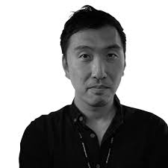

講師紹介
石川大樹
デジタルハリウッド株式会社
まなびメディア事業部
教育開発チーフディレクター
合田美子
熊本大学
教授システム学研究センター
准教授
Notes:
//講師紹介スライドは、実証研修テキストでは削除。

Slide 3
研修の目標
学習効果を上げるための動画教材を設計、開発できる
開発した動画教材を授業で有効的な活用法を説明できる
動画教材を活用した授業を改善につなげるための評価を計画できる
Notes:
本研修を受講すると、以下の３点をできるようになることを目指しています。
1 学習効果を上げるための動画教材を設計、開発できる
2 開発した動画教材を授業で有効的な活用法を説明できる
3 動画教材を活用した授業を改善につなげるための評価を計画できる
実際に何度が動画教材を作成します。動画教材製作のポイントと方法を演習します。また、授業改善につなげるために、動画教材を活用した授業の評価を計画します。

Slide 4


目的と目標の違い
目的
実現しようとしてめざす事柄。行動のねらい。
めあて。出典：小学館「大辞泉」
的（まと）、ゴール
目標
そこに行き着くように、またそこから外れないように目印とするもの。出典：小学館「大辞泉」
標（しるし）、マイルストーン
全国専門学校教育研究会. (2014). 『インストラクショナルデザインテキスト』（以下、全専研IDテキスト）p.22
Notes:
IDテキストp.22「的と目標という似た言葉ですが、ここで明確にしておきましょう。目的とは、実現しようとしてめざす事柄。行動のねらい。めあて。
目標とは、そこに行き着くように、またそこから外れないように目印とするもの。標、マイルストーンのことです。
目標を辿っていくと目的に辿り着くのです。この考え方はロードマップ作成のときに必要になります。
教育設計においては、学校や学科の目指す人材像、到達点は目的と言ってもよいでしょう。この教材では、科目や１回の授業の到達点は目標と呼びます。」

Slide 5
研修の流れ
動画教材活用講師
認定証
受講
証書
事前学習
動画教材視聴 (5章13本)
研修(2日間)
1日目3時間、2日目3時間、計6時間
事後教材
復習に活用
最終課題
演習、ディスカッションを中心に
授業用に作成した動画教材*
学生が動画教材を活用している動画・写真
学生の感想
忘れてしまったときに参照
授業用動画を制作した振り返り、または、授業で動画を活用した振り返り*
指導案シート*
全専研IDテキスト第1章と第5章
LMSからの自己紹介
Gmail取得
Notes:
反転授業を受けて、事前教材を多く提供しています。動画教材でまるほんありますには、必須とオプションがあります。まずは、必須の動画教材を研修までに視聴してきてください。研修は、2日間、6時間です。演習とディスカッションを中心に進めます。研修を終えると、サーティフィケーションを付与します。本研修の目的が、実際に授業で動画を活用していただくことですので、最終課題を用意しています。こちらの最終課題をご提出いただくと、さらに上級のサーティフィケーションを受けることができます。是非、今回の研修で学んだことを、実際の授業でも試していただき、上級サーティフィケーションを目指していただければと思います。研修後から最終課題までの間に困ったことがあれば、支援いたしますので、ご連絡ください。連絡先は本教材の最後で紹介します。

Slide 6
最終課題
締切：2019年1月31日（木）
最終課題を提出することにより「動画教材活用講師 認定証」を授与
最終課題の内容(*必須)
  授業用に作成した動画教材*(動画教材のURL)
  授業用動画を制作した振り返り、または、授業で動画を活用した振り返り* (テンプレート使用)
  指導案シート*(テンプレート使用)
  学生が動画教材を活用している動画・写真(動画の場合はURL)
  学生の感想(フォーマット自由)
提出方法：
  aca@dhw.co.jpへメールで提出

Slide 7
対面研修の流れ
1日目 | 2日目
研修概要（目標、研修の流れ） 事例ビデオ視聴 動画教材制作のプラン 動画撮影・相互評価 動画制作のポイント 内省 2日目の事前課題の説明 | インストラクショナルデザイン入門（1回の授業計画） メディアの特性と教育利用 動画再録・相互評価 本研修のまとめ 内省 アクションプランの作成

Slide 8
ICT活用研修 1日目
～技術指導における動画教材の導入～
Notes:
13:35-13:45 それでは始めます

Slide 9
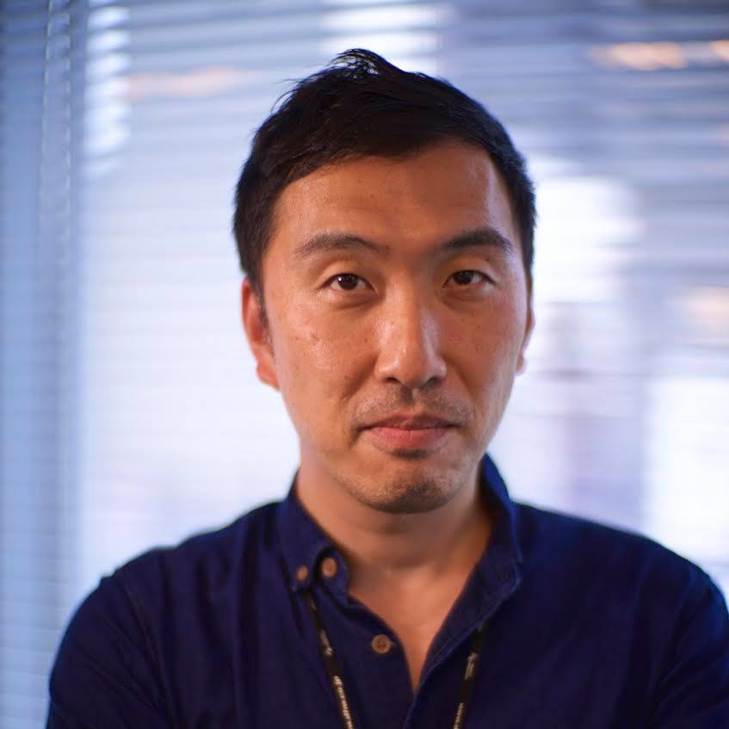
いし かわ ひろ き
石川大樹
デジタルハリウッド株式会社
まなびメディア事業部 まなびメディアグループ
教材開発責任者 ／ JointApps プロデューサー
デジタルハリウッドの教育メディア（主に動画教材）の開発を担当
教育効果・プログラミング教育の研究が主なテーマ
Notes:
13:35-13:45
ご紹介が遅くなりましたが自己紹介を、デジタルハリウッドでeラーニング動画教材の開発責任者をしております
石川と申します。

Slide 10
①イントロダクション
②動画教材開発実習
③講義 「動画教材開発のコツ」
Notes:
研修1日めはこんな感じの流れになっております。①まず簡単な説明 ②動画をいきなり作ってもらう実習 ③実習を踏まえての講義 となります。

Slide 11
まずはICT活用校の事例を
ご覧ください
Notes:
13:30-13:35
最初に皆さんには、動画を効果的に活用している専門学校の事例ビデオをご覧いただきます。

Slide 12
“皆さんと同じ専門学校の先生がやっている”
Notes:
13:30-13:35
今日の流れです。
まず、私からは何も教えません。自分たちで調べて学びポイントは何か？をまとめシートにまとめてください。
その、まとめシートをもとに、レクチャー動画を撮ってみてください、そしてその動画を隣のグループの方に共有し
実際に学習してもらてください。お互いに動画で気づいたことを記入して返してあげましょう
最後に、私から、動画の効果的な作り方のポイントを解説します。

Slide 13
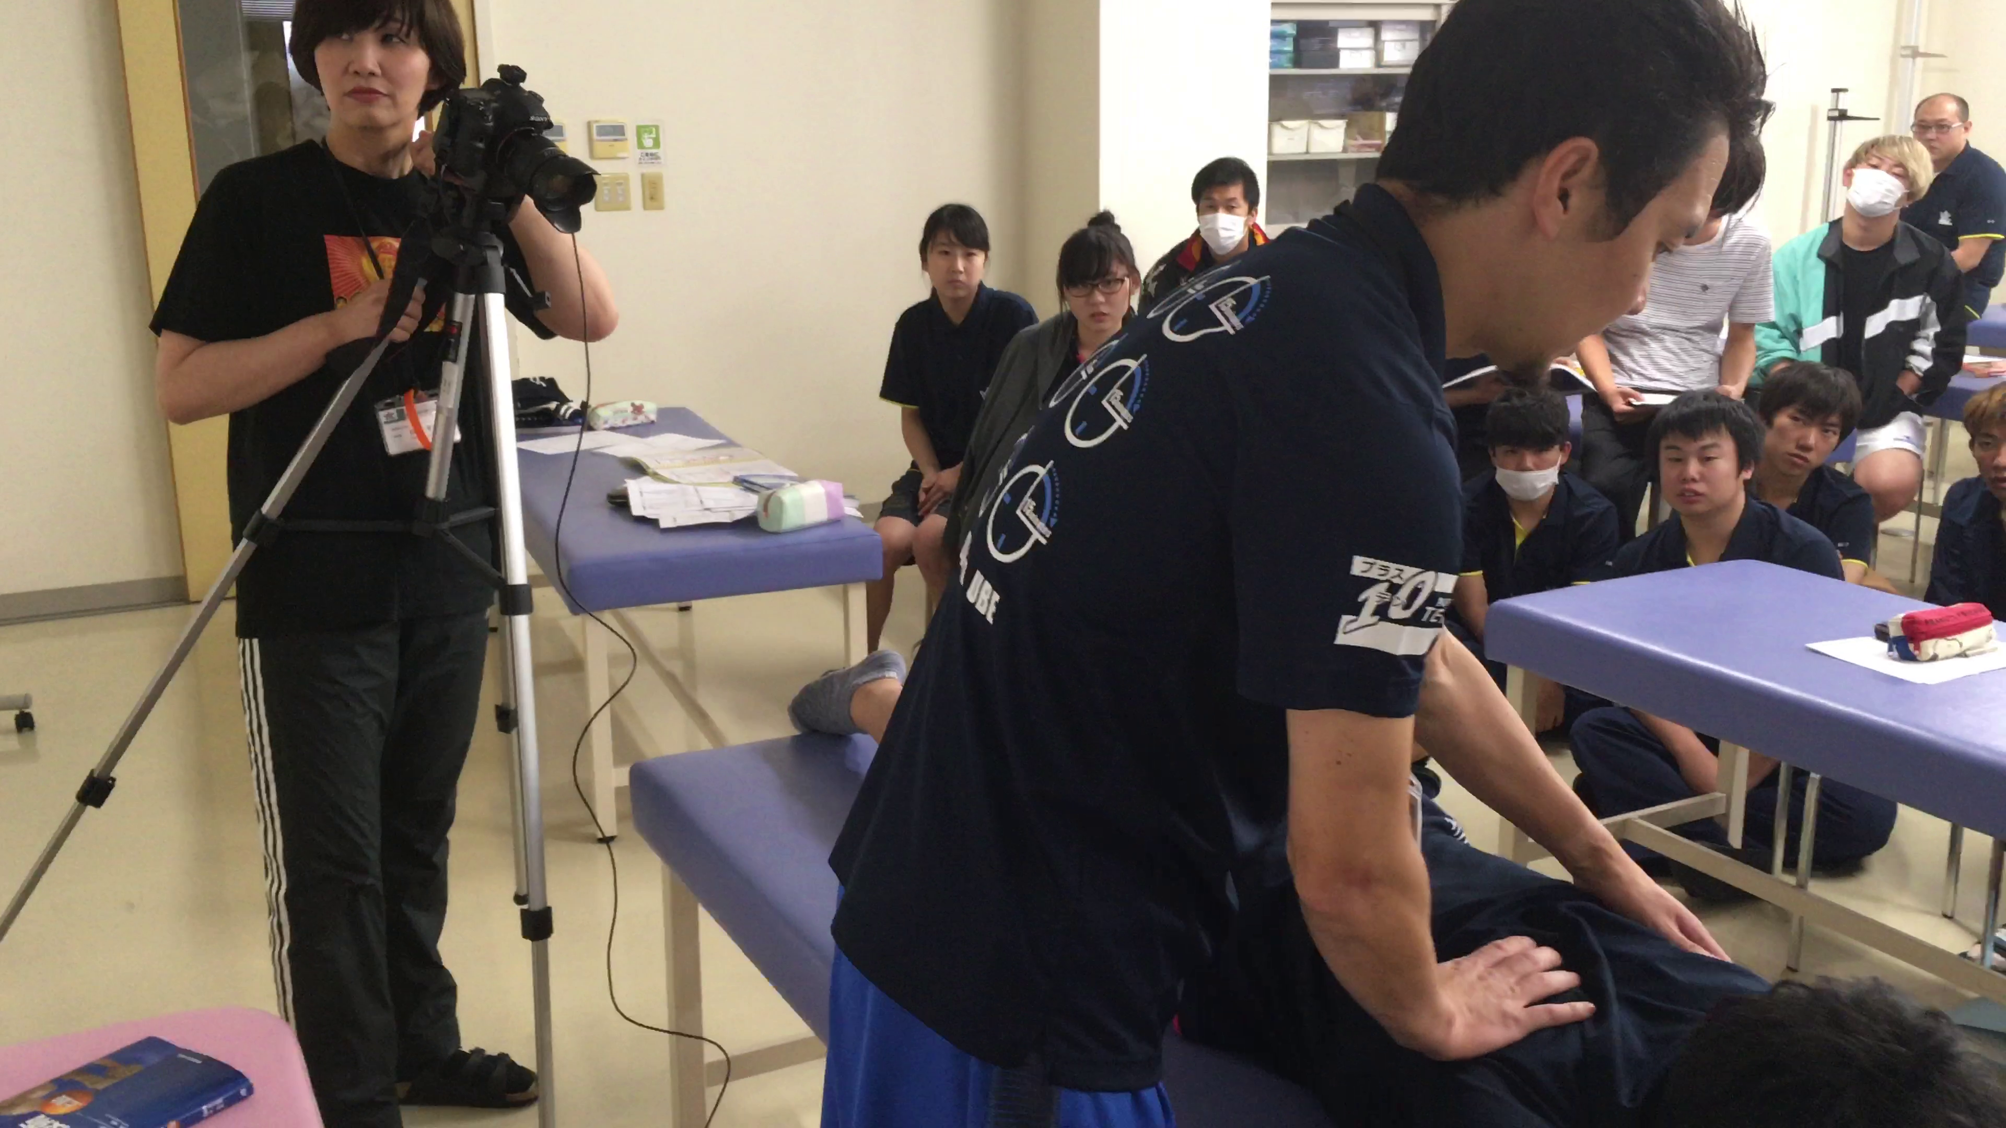
“できることからやってみる”
Notes:
13:30-13:35
今日の流れです。
まず、私からは何も教えません。自分たちで調べて学びポイントは何か？をまとめシートにまとめてください。
その、まとめシートをもとに、レクチャー動画を撮ってみてください、そしてその動画を隣のグループの方に共有し
実際に学習してもらてください。お互いに動画で気づいたことを記入して返してあげましょう
最後に、私から、動画の効果的な作り方のポイントを解説します。

Slide 14
研修1日目の目標
①動画の撮影・編集・シェアができる
②“効果のある”動画のポイントを説明できる
③自分の授業で活用したいと考える
Notes:
13:30-13:35
今日の研修の目標は3点です
１・２・３ つまり、動画は簡単だから授業に活用しようね！ということです

Slide 15
研修1日目のながれ
①自分たちで調べて、学びポイントを“まとめ”シナリオ化
↓
②“まとめ”を元に動画を撮影・編集・シェア
↓
③隣のグループと動画を交換・学びの気づきを洗い出す
↓
④講師による動画制作のポイントの解説
Notes:
13:30-13:35
今日の流れです。
まず、私からは何も教えません。自分たちで調べて学びポイントは何か？をまとめシートにまとめてください。
その、まとめシートをもとに、レクチャー動画を撮ってみてください、そしてその動画を隣のグループの方に共有し
実際に学習してもらてください。お互いに動画で気づいたことを記入して返してあげましょう
最後に、私から、動画の効果的な作り方のポイントを解説します。

Slide 16
技術指導のお題
Notes:
13:30-13:35
今日の流れです。
まず、私からは何も教えません。自分たちで調べて学びポイントは何か？をまとめシートにまとめてください。
その、まとめシートをもとに、レクチャー動画を撮ってみてください、そしてその動画を隣のグループの方に共有し
実際に学習してもらてください。お互いに動画で気づいたことを記入して返してあげましょう
最後に、私から、動画の効果的な作り方のポイントを解説します。

Slide 17
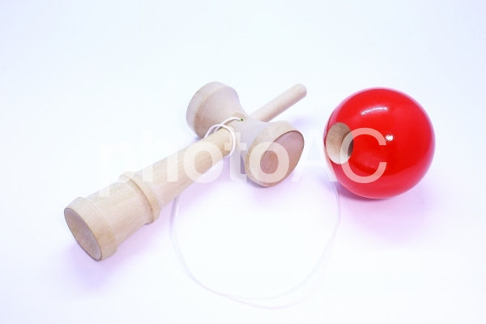
けん玉の“技”の習得ビデオを通じて
動画教材の制作の手順とコツを
覚えていただきます
Notes:
13:35-13:45

Slide 18
席のレイアウト
A
B
C
D

Slide 19
それぞれのグループに下記３つの けん玉の “技”の
動画教材づくりを振り分けます。くじ引きで決めます！
・小皿 ： １
・ろうそく ： １
・とめけん ： 2
Notes:
13:35-13:45

Slide 20
動画教材制作実践
（教材準備）

Slide 21
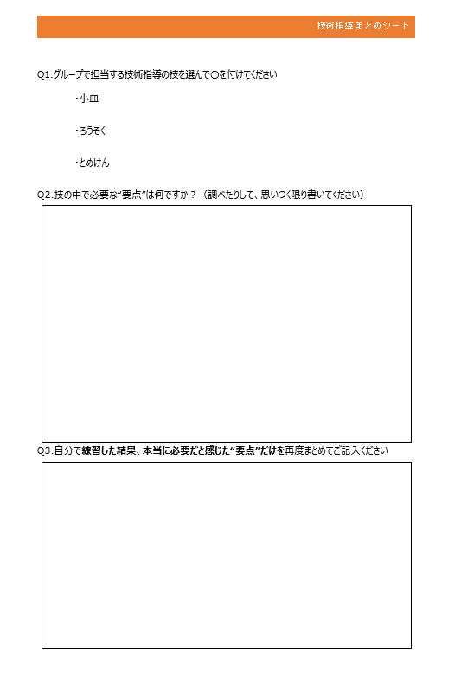
グループワーク
45分
5分
①自己紹介
②情報収集（ネット）→まとめシートQ2記入
③練習してみよう→まとめシートQ3記入
④要点まとめ→まとめシートQ4記入
15分
15分
10分
Notes:
13:45-14:30

Slide 22
動画教材制作実践
（撮影）

Slide 23



グループワーク
60分
動画を撮影してみましょう
撮影・編集・シェアの方法は
配布資料をご覧ください
わたす
わたす
自分のスマホを渡して
撮ってもらいましょう
わたす
Notes:
14:30-15：40

Slide 24
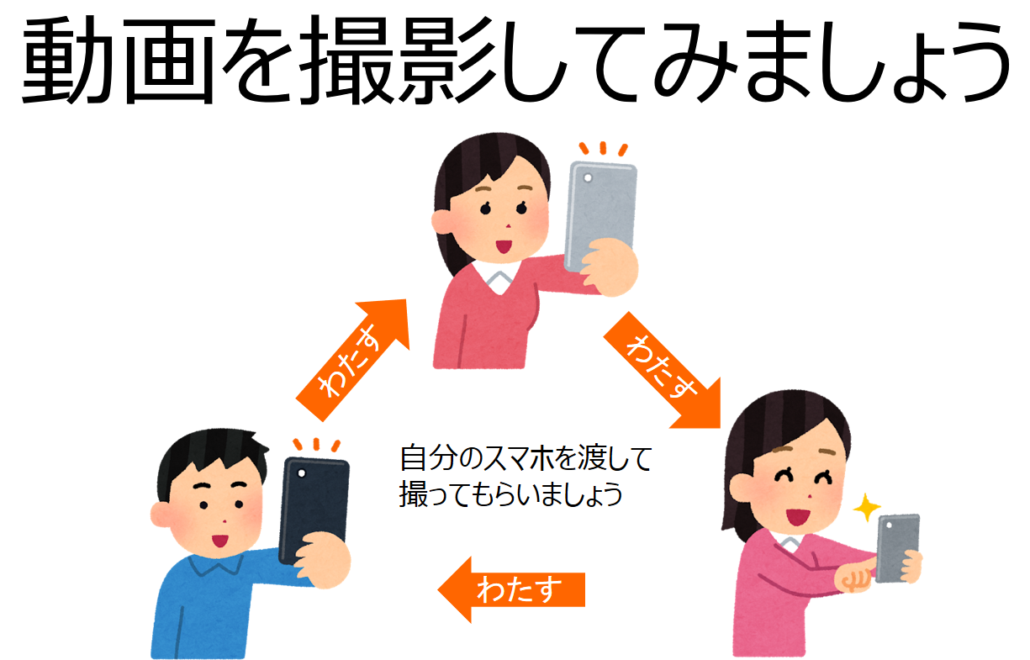
グループワーク
60分
Youtubeにアップした動画の中で一番ベストな動画を
グループメンバーで選んで、そのURLを講師のメールに
送ってください。
Notes:
14:30-15：40

Slide 25
完成したら動画のURLを講師のメールに送ってください。
hiroki1973715@gmail.com
題名：グループ名・動画制作者のお名前
本文：Youtube URL
題名：代表動画（グループ名）・動画採用者のお名前
本文：Youtube URL
個人動画
グループ代表動画

Slide 26
動画教材制作実践
（隣のグループと動画を交換）

Slide 27
動画を交換してやってみる
10分
A
交換
B
C
交換
D
Notes:
15:25-15:55

Slide 28
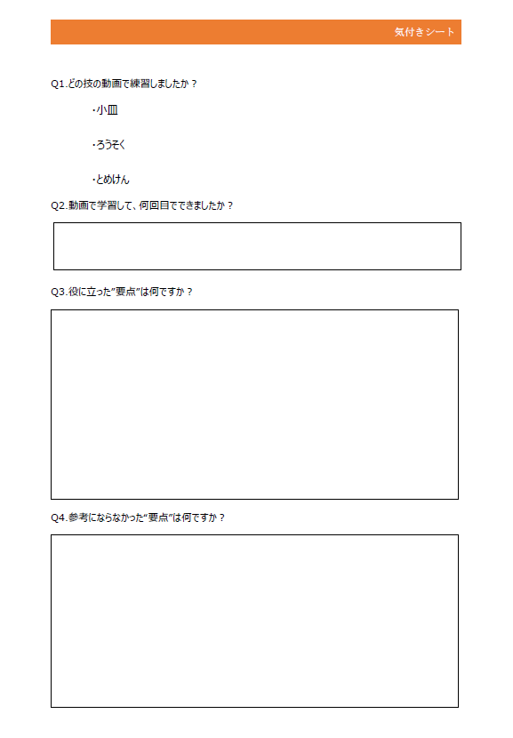
グループワーク
10分
となりのグループの動画で、
技を学習し、その中での“気づき”を
“気づきシート”に書いてください
グループで話してまとめてください
Notes:
13:35-13:45

Slide 29
10分
発表
となりのグループの気づきを発表
・代表者1名
・どのグループの何の動画？
・良かった点
・改善点
Notes:
13:35-13:45

Slide 30
お疲れ様でした！

Slide 31
動画教材制作のポイント
Notes:
お疲れ様でした。いきなり動画作らせるなんて、難で教えてくれない前に作らせたんだ！とお怒りの方も多いのではないか？と思います。理由は１つです

Slide 32
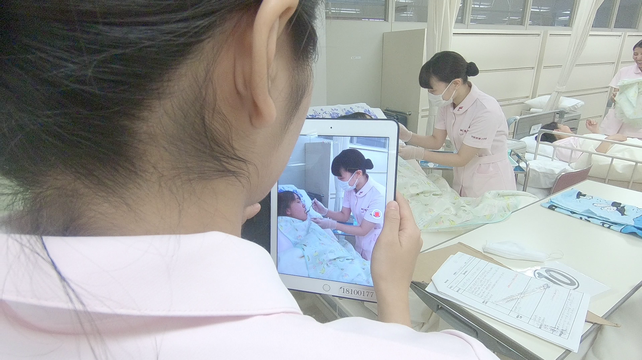
“できるようになってほしかったから”
Notes:
みなさんに作ることを体験してほしかったからです。
私の講義が前半ならおそらくこんなに皆さん 自分事として取り組まなかったかもしれない なんて思います。
やらざるをえない っていう状況ってとても大事なのです。なので何も教えずやっていただいてすみません。
でもこの実習を踏まえて、今からの私の講義を聞けば、理解が深まるはずです。

Slide 33
3-1.理想の動画とは？
3-2.学びポイントのまとめ→シナリオ
3-3.撮影する際の心得
3-4.動画の活用
Notes:
内容は4つです。シンプルにどんどんすすめますね。事後学習動画も用意しておりますので
後で見てみてください

Slide 34
理想の動画とは？
3-1

Slide 35
動画1本の理想
・1本の長さは？
・覚えるポイントの数は？
Notes:
13:35-13:45

Slide 36
動画1本の長さ
人の集中力の限界＝15分
Notes:
13:35-13:45

Slide 37
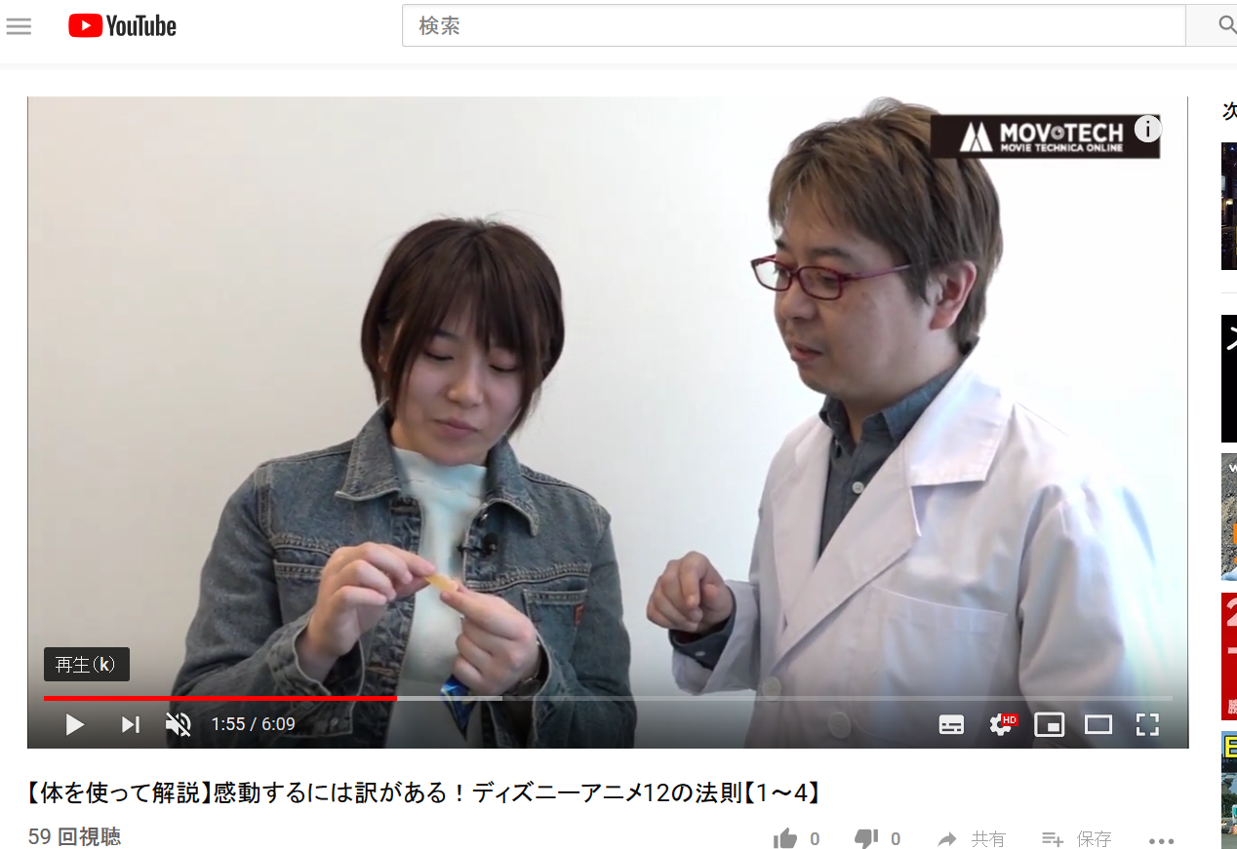
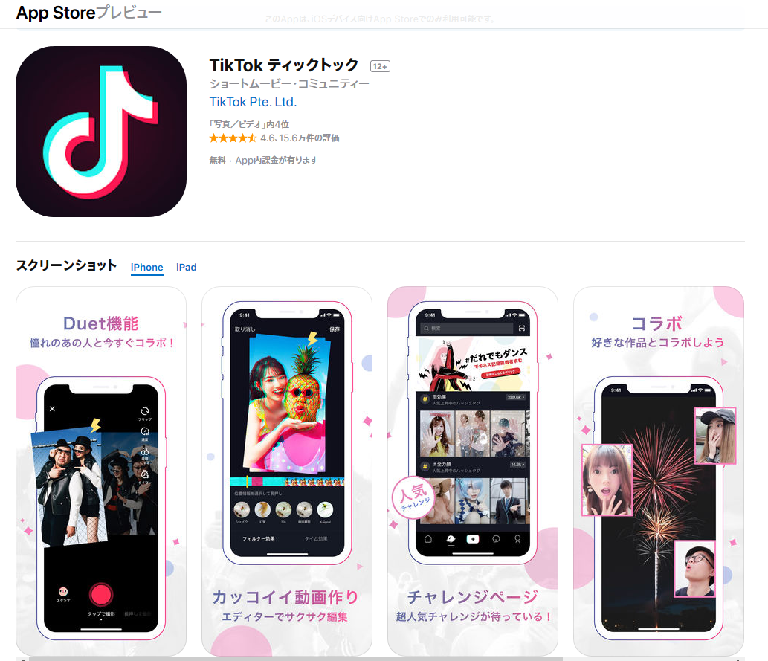
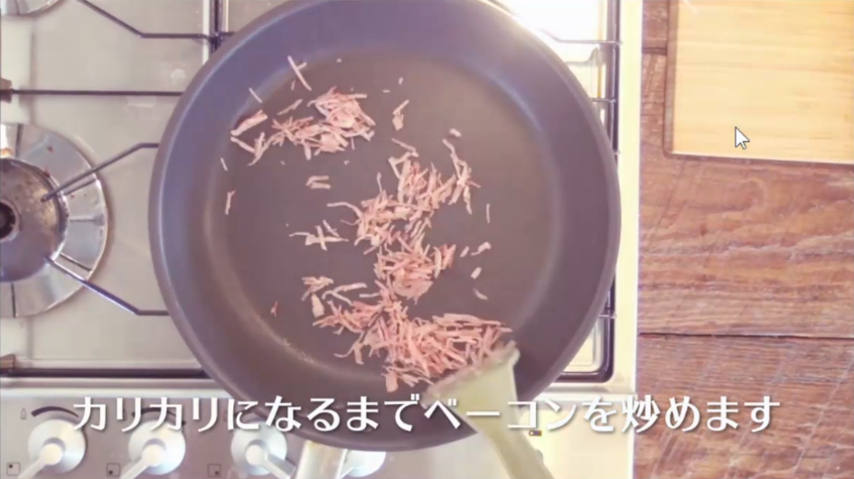
YoutubeからTikTokへ（より短く、気軽に見る媒体へ）
1分動画などが増えた
5分程度がベスト

Slide 38
人が一度に短期に記憶できる量

Slide 39
人が一度に短期に記憶できる量
７±２
米国の心理学者ミラー「マジカルナンバー７」

Slide 40
エビングハウスの忘却曲線
100％
－44％
－56％
－64％
－75％
－80％
56％
44％
36％
25％
20％→→
直後
20分後
1時間後
9時間後
6日後
1週間～1ヵ月
反復なしには、記憶はどんどん消えていく

Slide 41
動画1本の理想
長さは5分程度
覚えるポイントは１～４個

Slide 42
学びポイントのまとめ→シナリオ
3-2

Slide 43
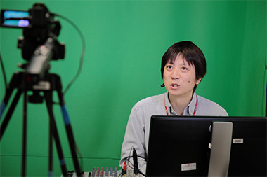
動画の説明は難しい
・時間が気になる
・補足が多くなる
・混乱してくる
→簡潔に言うには準備が必要

Slide 44
シナリオ = カンペ
・要点（学びポイント）
・メモ
・カメラワーク（正面・上・横・斜め上）

Slide 45

どちらから手を付けるべきでしょうか？
A.まなびポイントをまとめる
B.ゴール・完成形を考える
Notes:
では要点をまとめる手順として、
どちらがよいでしょうか？

Slide 46

どちらから手を付けるべきでしょうか？
A.まなびポイントをまとめる
B.ゴール・完成形を考える
Notes:
では要点をまとめる手順として、
どちらがよいでしょうか？

Slide 47
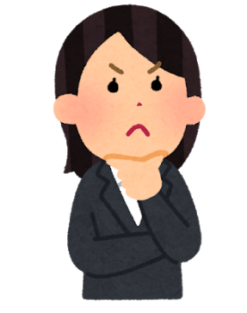
あれも… これも… そもそも…
要素１
要素
２
要素
３
要素
４
要素
5
要素
6
要素
7
…
最低限
何が必要？
ゴール
要素１
要素
２
要素
３
要素
４
要素を絞りやすい

Slide 48
ゴールから逆算して 要件を出す
Q２.技の中で必要な“要点”は何ですか？（調べたりして、思いつく限り書いてください）
D
ゴールの状態は、
・玉の上に開いている穴に、剣先が刺さっている状態
3.玉の穴にちゃんと入る
↓
2.投げた けん が、最後に真下を向いて落ちてくるよう調整する
↓
1.けん が安定して ぶれずに半回転する

Slide 49
要件に、重要なポイントを肉付けをしていく
Q２.技の中で必要な“要点”は何ですか？（調べたりして、思いつく限り書いてください）
D
ゴールの状態は、
・玉の上に開いている穴に、剣先が刺さっている状態
3.玉の穴にちゃんと入る
↓ → けんの動きを見つめる
→ 玉の穴をいい位置に動かす
→ バウンドしないよう膝でクッション効果を出す
2.投げた けん が、最後に真下を向いて落ちてくるよう調整する
↓ → 投げ始めの件の角度は４５度
→ 投げた瞬間膝を落とす
→ けん が９０度くらい移動したら
→ けん が一番遠くに言った瞬間すこし球を手前に引く
1.けん が安定して ぶれずに半回転する
→ けん は、紐が出ている穴を上に
→ けん 紐 玉が ①直線になるようにもつ
→ ４５度の角度から手を放すだけ

Slide 50
自分で練習しながら気づいたことや、いらない項目を整理していく
Q３.自分で練習した結果、本当に必要だと感じた“要点”だけを再度まとめてご記入ください
D
ゴールの状態は、
・玉の上に開いている穴に、剣先が刺さっている状態
3.玉の穴にちゃんと入る
↓ → けんの動きを見つめる ※あまり必要ない
→ 玉の穴をいい位置に動かす
→ バウンドしないよう膝でクッション効果を出す
2.投げた けん が、最後に真下を向いて落ちてくるよう調整する
↓ → 投げ始めの件の角度は４５度 ※１の４５度と合体
→ 投げた瞬間膝を落とす ※他のけん玉動画教材との共通項目
→ けん が９０度くらい移動したら ※わからないので削除
→ けん が一番遠くに言った瞬間すこし球を手前に引く
1.けん が安定して ぶれずに半回転する
→ けん は、紐が出ている穴を上に ※他のけん玉動画教材との共通項目
→ けん 紐 玉が ①直線になるようにもつ
→ ４５度の角度から手を放すだけ ※２の４５度と合体

Slide 51
清書するとこのような感じに
Q３.自分で練習した結果、本当に必要だと感じた“要点”だけを再度まとめてご記入ください
D
ゴールの状態は、
・玉の上に開いている穴に、剣先が刺さっている状態
1.けん が安定して ぶれずに半回転する
→けんは、紐が出ている穴を上に、玉と紐と一直線になるようにもつ
→４５°の角度から手を放す
2.投げた けん が、最後に真下を向いて落ちてくるよう調整する
→投げたら膝を下→上に
→けんが一番遠くにいったら少し球を引く
3.玉の穴にちゃんと入る
→けん先が下を向いた状態で戻ってきたら穴の位置を調整
→刺さる瞬間 膝を落としてクッションに

Slide 52
清書するとこのような感じに
Q4.最終的に、動画の最後の “まとめ” で発表する“要点”を３つ～４つご記入ください
D
共通： 紐の穴は上向き
膝の屈伸を使う
1.けん・紐と玉は一直線で手を放すだけ
2.一番遠くで少し球を引く
3.穴の位置を調整

Slide 53
カメラワークもメモしておく
Q4.最終的に、動画の最後の “まとめ” で発表する“要点”を３つ～４つご記入ください
D
共通： 紐の穴は上向き
膝の屈伸を使う
1.けん・紐と玉は一直線で手を放すだけ
2.一番遠くで少し球を引く
3.穴の位置を調整
一直線になっている画を上から
けんの弧が一番遠くに言ったら引くところを横から
穴の位置を調整してささるところを斜め上から

Slide 54
最後にこれを必ず伝えよう
「何度も繰り返し練習しよう！」

Slide 55
撮影する際の心得
3-3

Slide 56
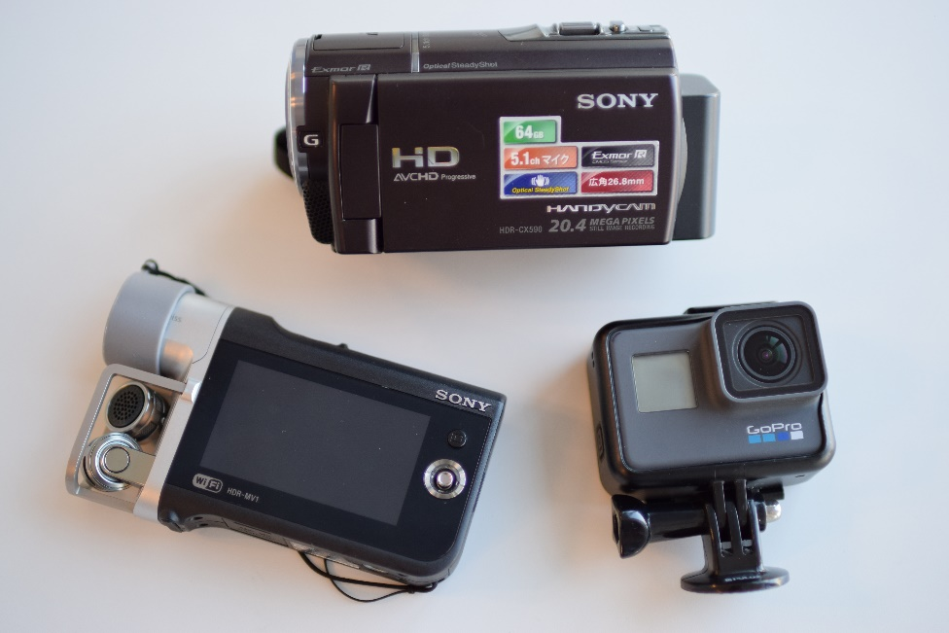
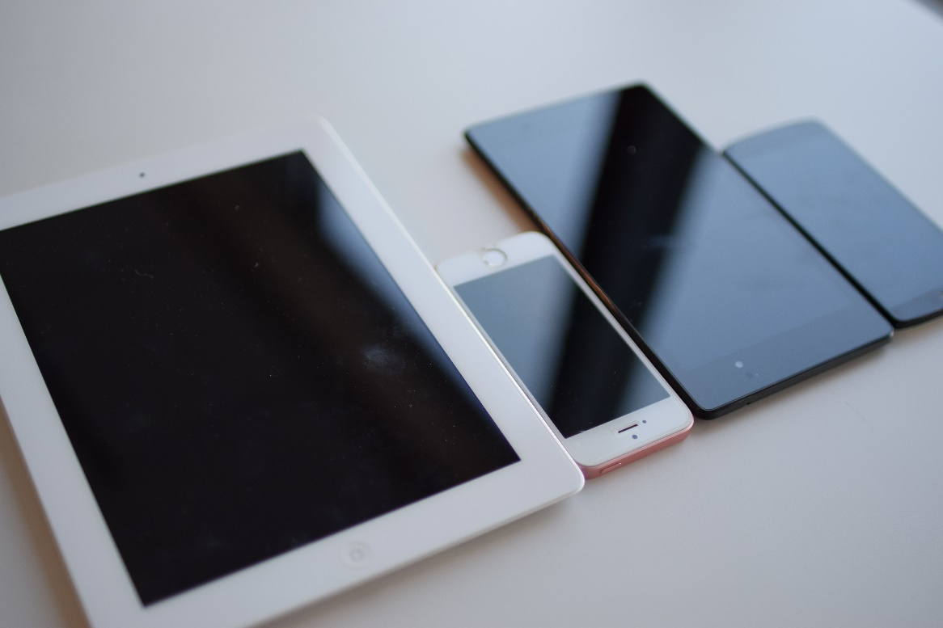
技術指導系
ビデオカメラ・GoPro・アクションカム
〔メリット〕画質がきれい ・ 光学ズーム
〔デメリット〕編集・共有（公開）するには、PC作業が必要
スマホ・タブレット
〔メリット〕1台で撮影・編集・共有（公開）が可能
学生も持っているので様々な活用が可能
〔デメリット〕複雑な編集は出来ない

Slide 57
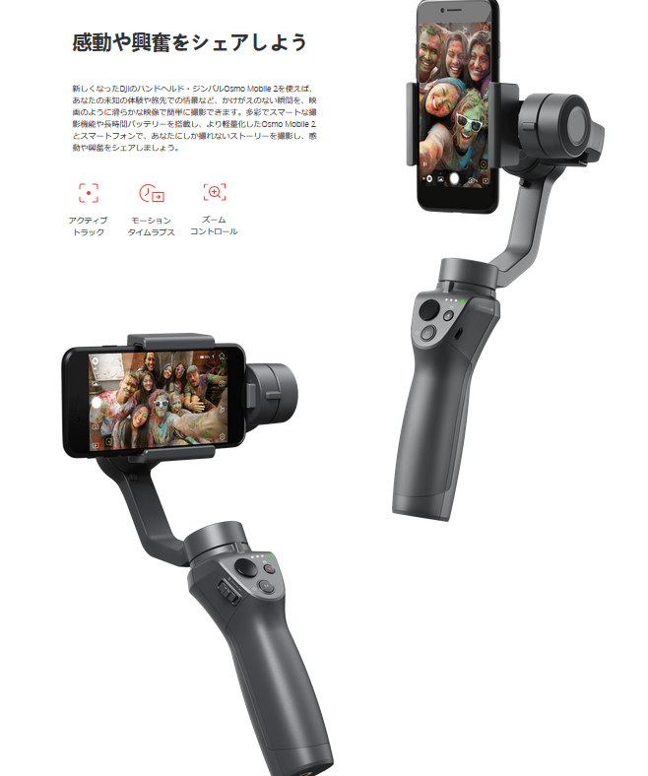
スマホ・タブレットから始めましょう
手ブレが気になるときは、
スタビライザーを使うと格段に
クオリティが上がります
DJI OSMO MOBILE 2
〔実売価格￥16,800（税込）〕

Slide 58
【撮られる先生側の心得】
普段の7割くらいのスピードで話そう
具体的に説明（こう、ここ、これ はNG）
重要な部分は強調・反復
擬音やリズム・テンポも大切に

Slide 59
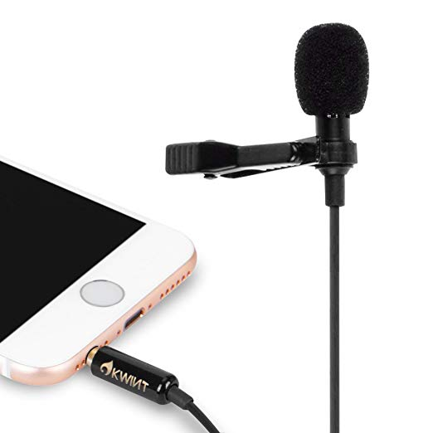
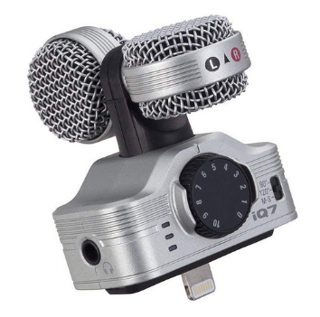
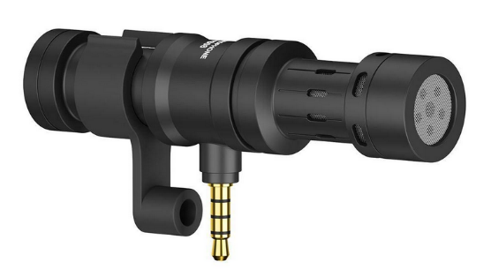
【撮る側の心得】
手元のアップ
様々な角度で
前・後・左右・上下 引き・寄り
音声にこだわろう
出典：Amazon
出典：Amazon
出典：Amazon

Slide 60
動画の活用
3-4

Slide 61
教室型
自由型

Slide 62
教室型
授業の冒頭で動画で復習＆テスト
前回授業
今回授業
動画を共有
動画を見て
まず復習
確認テスト
授業
（動画撮影）
学生は強制的に動画で復習するようになる

Slide 63
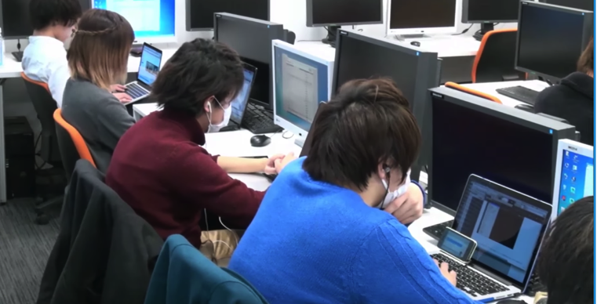
教室型
デジタルハリウッドでも、ハイブリッドラーニングとして
動画教材学習＋リアル授業を組み合わせた集合型授業を展開中
前回の
おさらい
動画教材
学習
講師に
よる授業
進める学生はどんどん進ませ
出来ない学生のみをフォローすれば良い
学生の理解度の底上げが可能

Slide 64
自由型
授業の補足と割り切る
動画で復習したか？を確認しない
理解度が上がったか？だけでいい

Slide 65
動画はあくまで理解度を
促す補足教材
まずは、気軽に効果検証、
する位の感覚で活用を始めて見てください！

Slide 66
質問

Slide 67
研修初日振り返りと
明日までの課題
Notes:
16:15-16:30 それでは始めます

Slide 68
研修1日目の目標
①動画の撮影・編集・シェアができる
②“効果のある”動画のポイントを説明できる
③自分の授業で活用したいと考える
Notes:
13:30-13:35
今日の研修の目標は3点です
１・２・３ つまり、動画は簡単だから授業に活用しようね！ということです

Slide 69
研修初日の成果?
動画制作の手順を説明できる
動画制作のポイントを列挙できる
動画を撮影できる
動画をネット上に公開できる
動画を他の人に共有できる
動画を使って技術を学ぶ体験をする
動画教材がどんなものかイメージできる
動画教材の作成は自分でも出来そうだと思う
自分の授業でも動画教材を活用してみようと考える
その他
Notes:
// 細野さん、LMS上で調査可能？

Slide 70
目標と初日の成果
目標 | 学習項目
動画教材の設計と開発 | 動画制作の手順、動画制作のポイント、撮影と共有、教材のイメージ、教材を活用しようとする態度
授業における動画教材の活用法
授業改善のための評価計画

Slide 71
授業での動画活用に考慮すべきこと？
どんな授業で？
動画は、いつ、どこで、誰が、何を教えるために、どのように、何のために使われる？
動画の内容は？
動画の構成は？
動画教材はどのように評価する？
学習効果を上げるための動画教材はどう作ればいい？
動画を使った学習活動は？

Slide 72
対面研修の流れ
1日目 | 2日目
研修概要（目標、研修の流れ） 事例ビデオ視聴 動画教材制作のプラン 動画撮影・相互評価 動画制作のポイント 内省 2日目の事前課題の説明 | インストラクショナルデザイン入門（1回の授業計画） メディアの特性と教育利用 動画再録・相互評価 本研修のまとめ 内省 アクションプランの作成

Slide 73
研修2日目のための事前課題
全国専門学校教育研究会. (2014). 『インストラクショナルデザインテキスト』（以下、全専研IDテキスト）を以下よりダウンロード
  URL: http://www.zsenken.or.jp/monka-itaku.id-and-al/pdf/result01-2.pdf
IDテキストの特に、第1章と第5章を再読する
配布資料の指導案シートNo1に、動画教材を使ってみたいと考える、自身の授業設計を行う
  指導案シートは、LMSよりもダウンロードが可能
→可能であれば、1月中に実施可能な授業を取り上げる

Slide 74
教え方を考える(全専研IDテキスト, p.70)
一つ一つの目標をどのような戦略(strategy) でクリアさせるか考える
  導入の方法
  展開部分の作戦
    情報の提示の仕方
    学習法の提示
    練習の機会
    グループワークを活用（緊張感、メリハリ、理解度の確認）
  まとめの方法

Slide 75
ガニェの９教授事象
1.学習者の注意を喚起する
2.授業の学習目標を知らせる
3.前提条件を思い出させる
4.新しい事項を提示する
5.学習の方針を与える
（理解を促進する手法を用いる）
6.練習の機会を作る
7.フィードバックを与える
8.学習の成果を評価する
9.保持と転移を高める
導入
情報提示
展開
学習活動
まとめ

Slide 76






1回の授業計画の例(全専研IDテキスト, p.71-74)
目標はロードマップ・分析図の中のもの。生徒が最終的に到達する行動。
主語は生徒（グラフが作成できる、等）
目標：
ＩＤＥのハードディスクをマザーボードに正しく接続できる
時間
1学習者の注意を喚起する
これは大切！と呼びかけ、ハードディスク接続の失敗例、成功例などの体験談を話す
５
導入
2授業の目標を知らせる
パワーポイントに映し出す
３
3前提条件を思い出させる
シリアルとパラレルの伝送方法の違いを区別できることを確認する
３
4新しい事項を提示する
IDEについて、パワーポイントで解説する。スレーブとマスターに ついても説明する
５
展開
情報提示
5学習の方針を与える
（理解を促進する手法を用いる）
実際に外したＩＤＥケーブルとフロッピーディスクケーブル、SATA を見比べてもらい、違いを探してもらう
８
6練習の機会を作る
組み立て中のコンピュータに実際に接続させて、認識しているか確認してもらう
１４
学習活動
7フィードバックを与える
ケーブルの接続の仕方など、グループを巡回しアドバイス
8学習の成果を評価する
ＰＯＳＴ画面を確認し、プライマリのマスターに接続できているか確かめ、できていたら褒める
７
まとめ
9保持と転移を高める
ＳＡＴＡはもっと簡単で速いですよ！これでブルーレイも接続でき ますよ！
５
計50分
実際の授業計画の内容は講師が実施する行動、
アクティビティなどを具体的に記載する。主語は教師になる。（白板に書いて説明する、等）
時間については1コマの時間など意識しながら調整する

Slide 77
1回の授業計画の例(全専研IDテキスト, p.71-74)
目標： | Excelで表からグラフを作成することができる | 時間
1学習者の注意を喚起する | Excelで作成した表、そしてグラフを見せる。グラフは洗練されたデザインのもの | ３ | 導入
2授業の目標を知らせる | パワーポイントで目標を映し出す | ２
3前提条件を思い出させる | 前回、表は作成しているので、その表を表示し、作成の仕方も簡単に復習する | ５
4新しい事項を提示する | 表からグラフを作成する手順をデモンストレーションする | ５ | 展開 | 情報提示
5学習の方針を与える （理解を促進する手法を用いる） | 表を範囲指定し、挿入タブのグラフのアイコンを押すだけでグラ フが作成できることを伝え、グラフの種類も押すアイコンを変え るだけで違うグラフが作れることを伝える | ４
6練習の機会を作る | 5種類の表を用意し、それぞれの表につき3種類のグラフを作る練習をする。変なグラフになっても構わないので何種類も作る。範囲指定を変える、など自由な発想も取り入れさせる | １４ |  | 学習活動
7フィードバックを与える | 隣の受講者とグループを作り、作成したグラフを見せ合わせる。 お互いにどちらのどんなグラフが見やすく、分かりやすいか評価 させる | ５
8学習の成果を評価する | 小テストとして指定した表で指定した種類のグラフを一人ひとりに作らせる | １０ | まとめ
9保持と転移を高める | 次回はグラフを取り入れた報告書を作成する、と伝えグラフを使ったビジネス文書も作成できるようになる、と期待させる | ２ 計50分

Slide 78
緊急の連絡先
aca@dhw.co.jp

